Slide 1
01 분산분석
:: Keywords 분산분석의 개념 | 분산분석의 구분 | 분산분석의 가정

Slide 2
분산분석의 개념
분산분석(ANnalysis Of VAriance : ANOVA)
3개 이상의 집단에 대한 평균 차이를 검증하는 분석 방법
특성에 대한 산포의 제곱합을 요인별 제곱합으로 분해한 후 영향 요인을 찾아냄.
가설검정은 F분포를 이용
cf. t검정에서는 직접적으로 두 집단에 대한 차이를 비교했지만, 3개 이상의 집단을 직접 비교하는 방법은 상당히 복잡하므로 분산분석을 사용하는 것이 편리

Slide 3
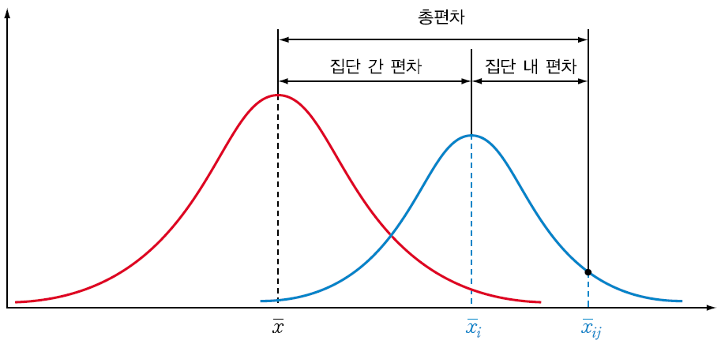
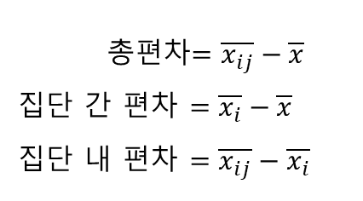
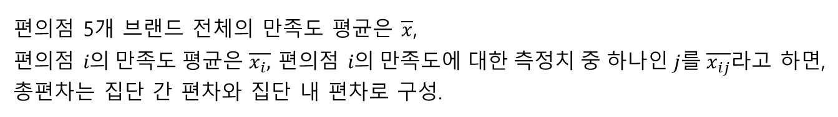
분산분석의 개념
분산분석에서의 편차
총편차$=\overline{x_{ij}}−\overline{x}$
집단 간 편차 $=\overline{x_{i}}−\overline{x}$
집단 내 편차 $=\overline{x_{ij}}−\overline{x_{i}}$
편의점 5개 브랜드 전체의 만족도 평균은 $\overline{x}$,
편의점 $i의 만족도 평균은 \overline{x_{i},}$ 편의점 $i의 만족도에 대한 측정치 중 하나인 j를 \overline{x_{ij}}$라고 하면,
총편차는 집단 간 편차와 집단 내 편차로 구성.

Slide 4
분산분석의 개념
분산분석에서의 편차
집단 간의 분산이 크면 클수록,
집단 내의 분산이 작으면 작을수록
집단 간의 평균 차이가 커짐
이때 집단 간의 상대적인 비율을 확인한 것을 분산비율 F라 한다.
F $= \frac{(집단 간 변동)}{(집단 내 변동)}=\frac{(집단 간 평균제곱)}{(집단 내 평균제곱)}$

Slide 5
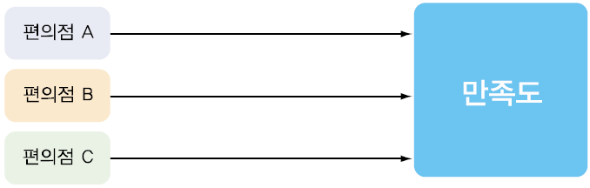
분산분석의 구분
일원 분산분석(one-way ANOVA)
한 가지의 요인을 기준으로 집단 간의 차이를 조사하는 것
Ex. 편의점의 종류를 기준으로 고객의 만족도를 조사하는 경우

Slide 6
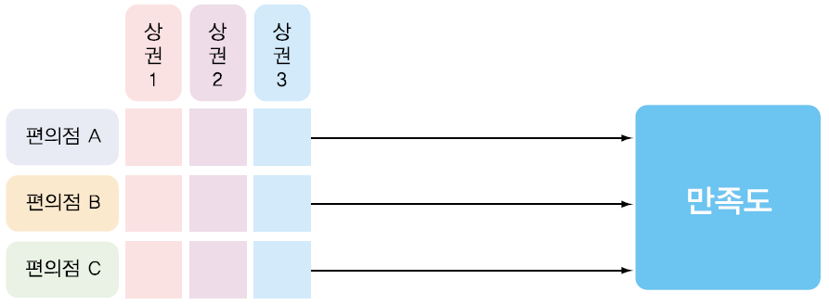
분산분석의 구분
이원 분산분석(two-way ANOVA)
두 가지 요인을 기준으로 집단 간의 차이를 조사하는 것
Ex. 편의점을 종류와 위치를 기준으로 나누고, 편의점에 대한 고객의 만족도를 조사하는 경우

Slide 7
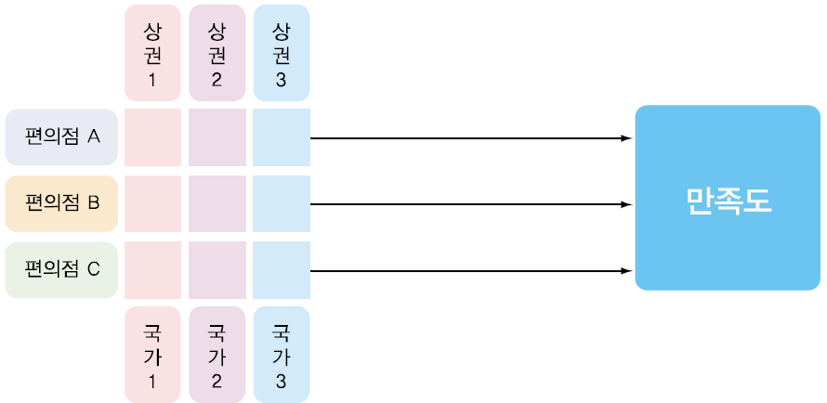
분산분석의 구분
다원 분산분석(multi-way ANOVA)
세 가지 이상의 요인을 기준으로 집단 간의 차이를 조사하는 것
Ex. 편의점의 종류와 상권, 본사 국가를 기준으로 편의점에 대한 고객의 만족도를 조사하는 경우

Slide 8
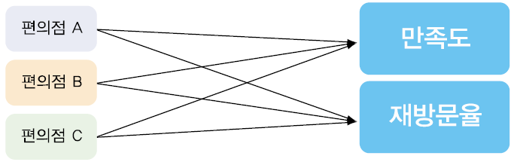
분산분석의 구분
다변량 분산분석(multi-variate ANOVA)
독립변수 1개 이상에 대해 종속변수 2개 이상으로 조사하는 것
Ex. 편의점의 종류를 독립변수로 구성하고, 종속변수로 고객의 만족도와 재방문율 2개로 구성하여 조사를 하는 경우

Slide 9
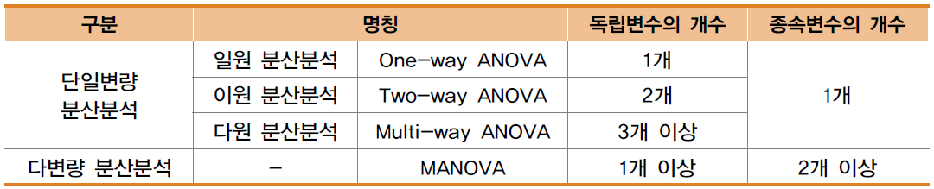
분산분석의 구분
분산분석의 구분
분산분석은 3개 이상의 집단에 대한 평균 차이를 알아보는 검정으로, 독립변수와 종속변수의 개수에 따라 다음과 같이 구분된다.

Slide 10
분산분석의 구분
분산분석의 가정
각 모집단은 정규분포여야 하며, 집단 간 분산은 동일해야 한다.
각 표본들은 독립적으로 추출되어야 한다.
각 표본의 크기는 적절해야 한다.

Slide 11
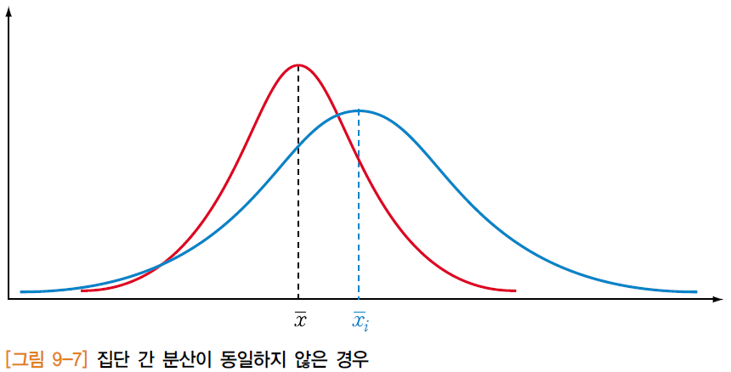
분산분석의 구분
각 모집단은 정규분포여야 하며, 집단 간 분산은 동일해야 한다.
모집단을 서로 비교하기 위해서는 각 모집단이 좌우대칭인 정규분포여야 하지만 집단 간의 평균은 서로 다를 수 있다.
두 집단을 비교할 때 분산이 동일하지 않으면 집단 간의 평균 차이를 구별하기 쉽지 않다.
분산분석은 집단이 3개 이상의 경우에 사용하는 분석 방법이므로 분산이 다르면 계산이 어려워진다.

Slide 12
분산분석의 구분
각 표본들은 독립적으로 추출되어야 한다.
표본을 구성하는 과정에서 각각의 표본들은 모두 독립적으로 구성되어야 한다.
→ 표본을 구성하는 과정에서 어느 집단이 다른 집단에 영향을 주지 않아야 한다.

Slide 13
분산분석의 구분
각 표본의 크기는 적절해야 한다.
분석을 진행하기 위해서는 표본의 크기가 충분해야 한다.
이를 충족하면 분산분석을 실시할 때 표본의 개수에 상관없이 분석을 진행할 수 있다.

Slide 14
02 일원 분산분석
:: Keywords 총편차 | 집단 간 편차 | 집단 내 편차 | 평균제곱 | 결과 해석

Slide 15
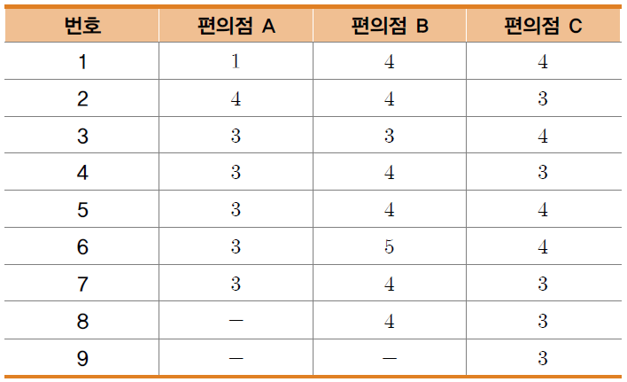
일원 분산분석의 과정
편의점별 만족도 측정 데이터
각 편의점에 대한 소비자 만족도에 차이가 있는지를 α=0.05의 수준에서 알아보자.

Slide 16
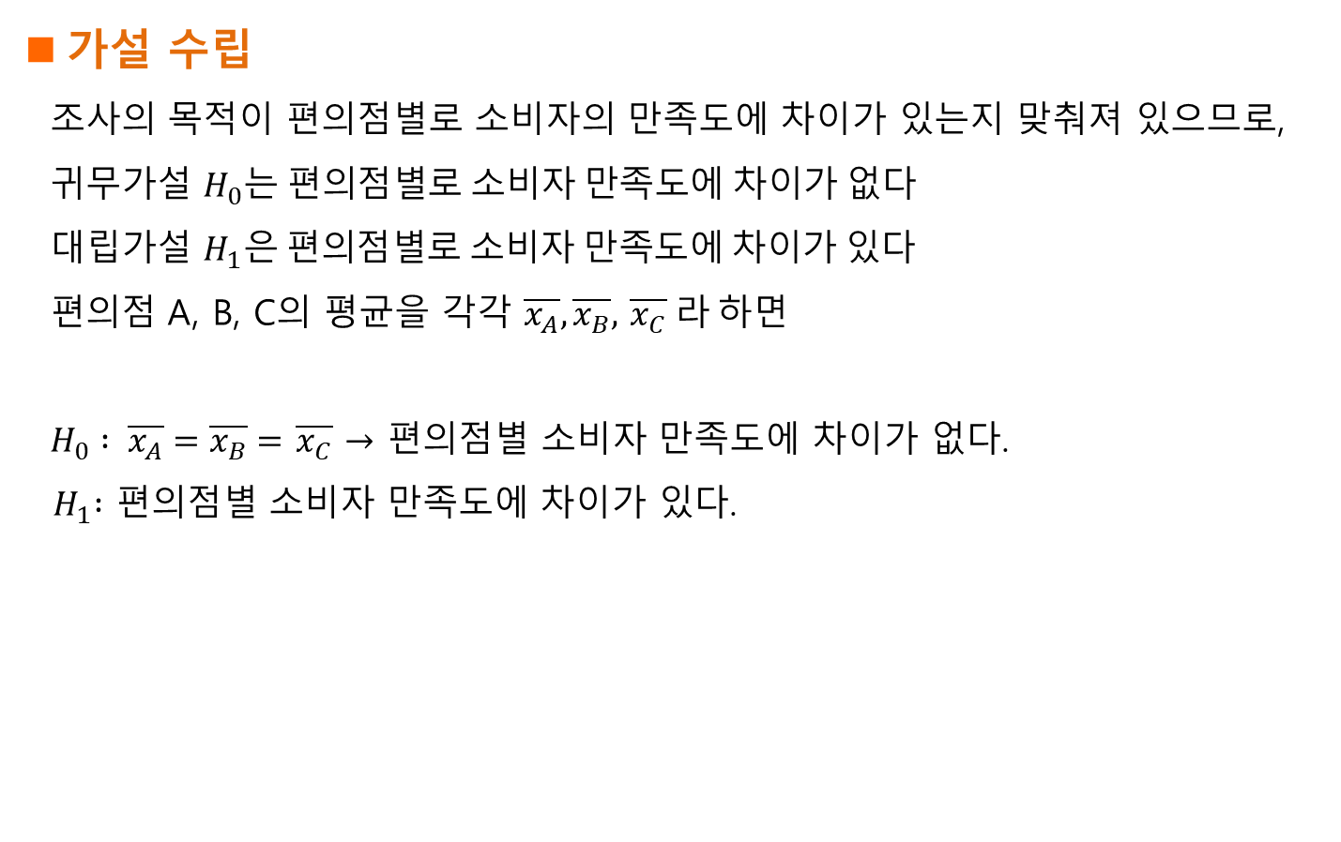
일원 분산분석의 과정
가설 수립
조사의 목적이 편의점별로 소비자의 만족도에 차이가 있는지 맞춰져 있으므로,
귀무가설 $H_{0}는 편의점별로 소비자 만족도에 차이가 없다$
대립가설 $H_{1}은 편의점별로 소비자 만족도에 차이가 있다$
편의점 A, B, C의 평균을 각각 $\overline{x_{A}}, \overline{x_{B}},$ $\overline{x_{C}} 라 하면$
$H_{0} : \overline{x_{A}}=\overline{x_{B}}=$ $\overline{x_{C}}$ $→$ 편의점별 소비자 만족도에 차이가 없다.
${ H}_{1} :$ 편의점별 소비자 만족도에 차이가 있다.

Slide 17
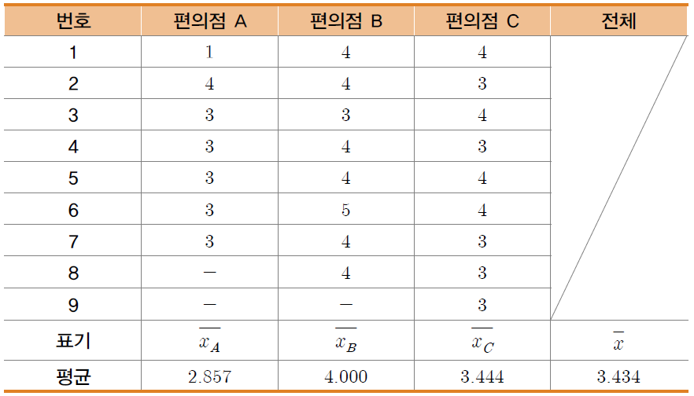
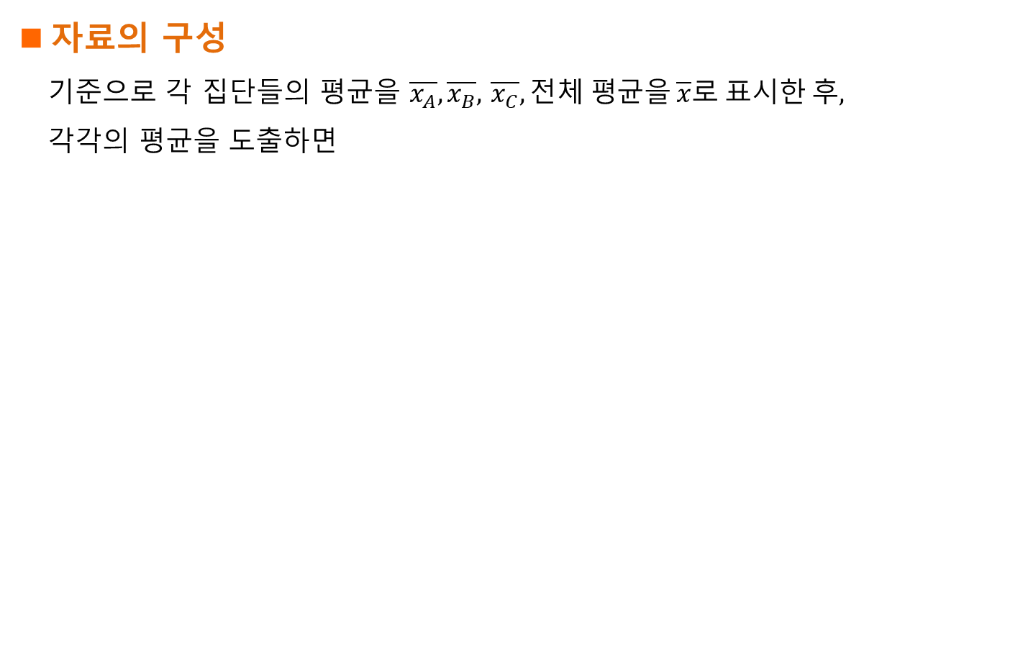
일원 분산분석의 과정
자료의 구성
기준으로 각 집단들의 평균을 $\overline{x_{A}}, \overline{x_{B}},$ $\overline{x_{C}}, 전체 평균을 \overline{x}로 표시한 후,$
각각의 평균을 도출하면

Slide 18
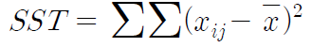
일원 분산분석의 편차
총편차(Sum of Squares Total : SST)
관측된 자료에 대한 전체 평균과의 차이의 제곱합
24개 측청치에 대해 총편차를 구하면

Slide 19
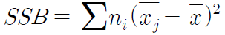
일원 분산분석의 편차
집단 간 편차(Sum of Squares Between samples : SSB)
해당 집단에서 측정된 평균에 대한 전체 평균 차이의 제곱합
→ 집단 간 편차를 확인하는 이유는 해당 집단의 대표값인 평균을 이용하여 전체의 평균과 비교하기 위해서
편의점 A, B, C에 대한 집단 간 편차를 구하면

Slide 20
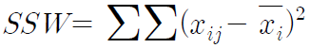
일원 분산분석의 편차
집단 내 편차(Sum of Squares Within samples : SSW)
집단 내에서 측정된 자료에 대한 집단 평균 차이의 제곱합
→ 집단 내 편차를 확인하는 이유는
동일한 집단에서 발생한 측청치의 편차를 측정해 통제가 가능하지 않은
외부 변수를 고려하기 위한 것

Slide 21
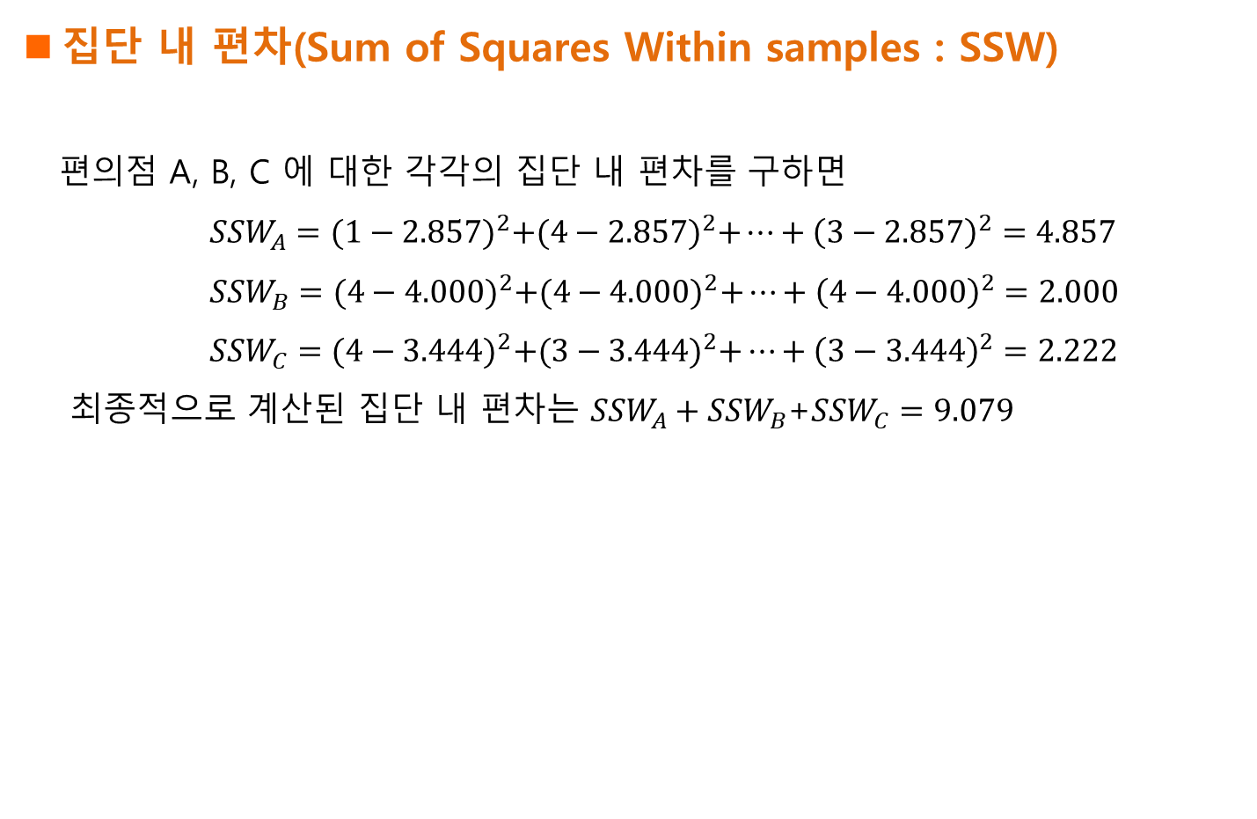
일원 분산분석의 편차
집단 내 편차(Sum of Squares Within samples : SSW)
편의점 A, B, C 에 대한 각각의 집단 내 편차를 구하면
${SSW}_{A}={(1−2.857)}^{2}+{(4−2.857)}^{2}+⋯+{\left(3−2.857\right)}^{2}=4.857$
${SSW}_{B}={(4−4.000)}^{2}+{(4−4.000)}^{2}+⋯+{\left(4−4.000\right)}^{2}=2.000$
${SSW}_{C}={(4−3.444)}^{2}+{(3−3.444)}^{2}+⋯+{\left(3−3.444\right)}^{2}=2.222$
최종적으로 계산된 집단 내 편차는 ${SSW}_{A}+{SSW}_{B}$+${SSW}_{C}=9.079$

Slide 22

일원 분산분석의 편차
(총편차)=(집단 간 편차) + (집단 내 편차)
$$SST=SSB+SSW$$
$$13.973=4.894+9.079$$

Slide 23

일원 분산분석의 결과 해석
어떤 값을 비교할 때 가장 기본이 되는 값은 평균
→ 편차를 자유도로 나누면 편차의 평균이 되는데, 각 편차는 각기 다른 자유도를 가진다.
전체 자료 $n$개로 부터$SST$는 자유도가 $(n−1),$
표본이 $i$개일 때 $SSB$의 자유도는 $(i−1),$
$SSW$의 자유도는 $(n−i)$
결국 집단 간/내의 편차(제곱합)을 자유도로 나누면 분산이 되므로, 이를 분산분석이라 한다.

Slide 24
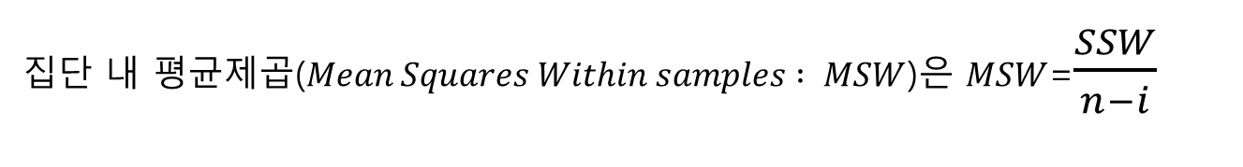
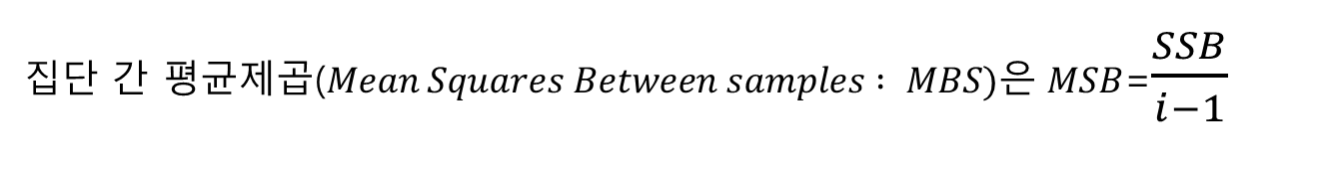
일원 분산분석의 결과 해석
집단 간 평균제곱($Mean Squares Between samples : MBS)$은 $MSB$=$\frac{SSB}{i−1}$
집단 내 평균제곱($Mean Squares Within samples : MSW$)은 $MSW$=$\frac{SSW}{n−i}$

Slide 25
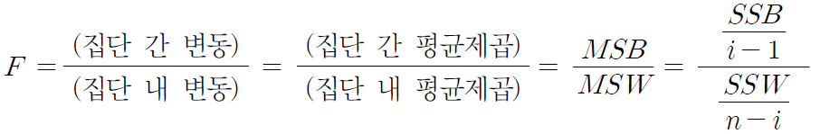
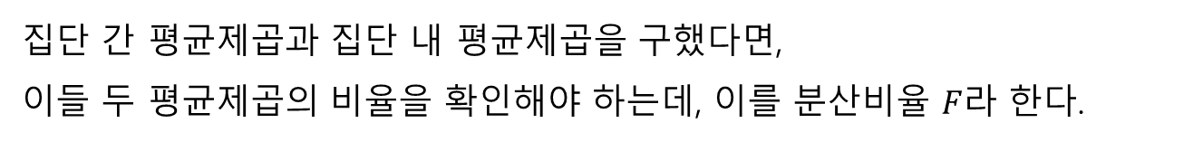
일원 분산분석의 결과 해석
분산비율 $F$
집단 간 평균제곱과 집단 내 평균제곱을 구했다면,
이들 두 평균제곱의 비율을 확인해야 하는데, 이를 분산비율 $F$라 한다.

Slide 26
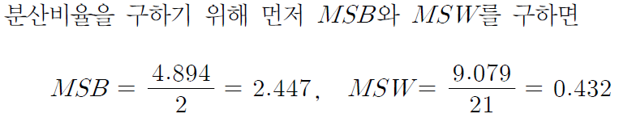
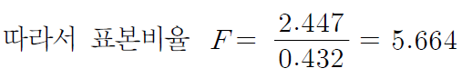
일원 분산분석의 결과 해석
분산비율 $F$
분산비율을 구하기 위해 먼저 $MSB$와 $MSW$를 구하면
따라서 표본비율

Slide 27
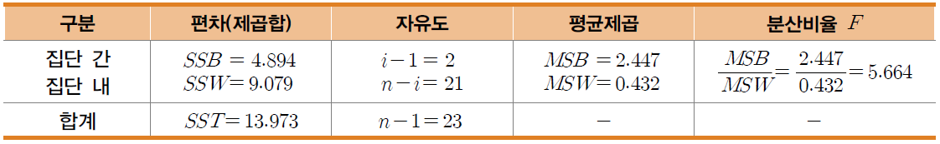

일원 분산분석의 결과 해석
일원 분산분석표
분산비율이 $5.664$
이는 만족도가 내부적으로 느껴지는 것보다 편의점이라는 집단으로 보았을 때 약 $5.664$배의 차이가 난다는 의미

Slide 28
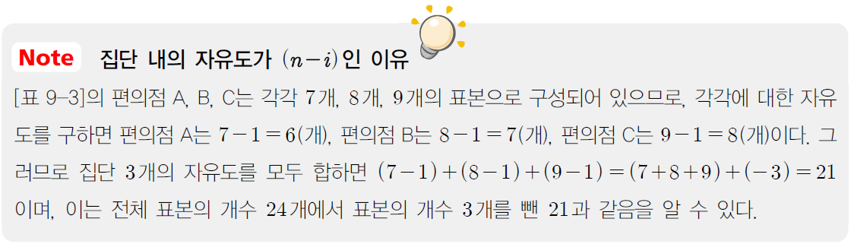
일원 분산분석의 결과 해석

Slide 29
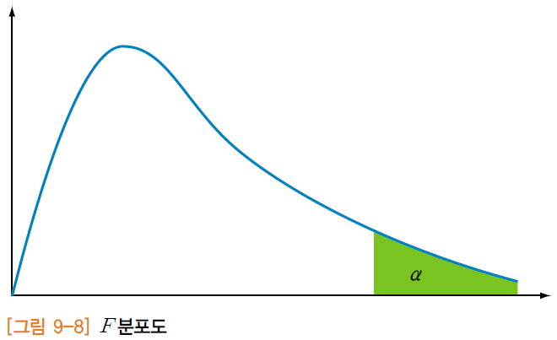
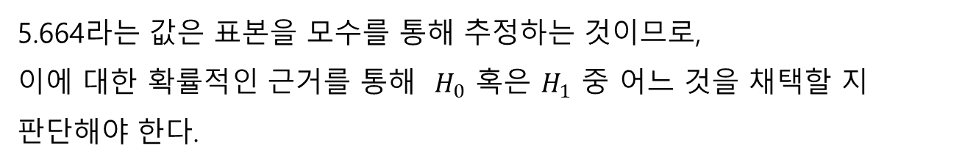
일원 분산분석의 결과 해석
가설 채택
5.664라는 값은 표본을 모수를 통해 추정하는 것이므로,
이에 대한 확률적인 근거를 통해 $H_{0}$ 혹은 $H_{1}$ 중 어느 것을 채택할 지 판단해야 한다.

Slide 30
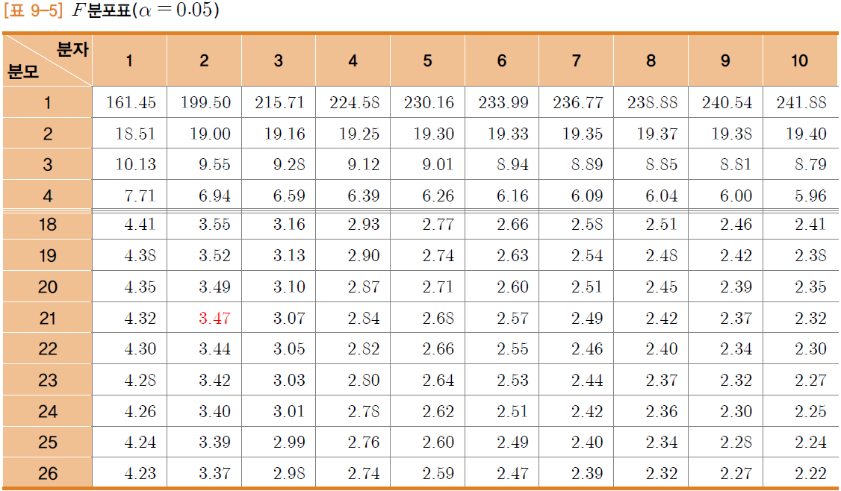
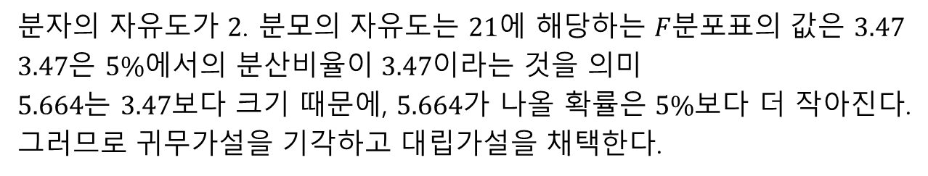
일원 분산분석의 결과 해석
분자의 자유도가 $2$. 분모의 자유도는 $21$에 해당하는 $F$분포표의 값은 $3.47$
$3.47$은 $5\%$에서의 분산비율이 $3.47$이라는 것을 의미
$5.664$는 $3.47$보다 크기 때문에, $5.664$가 나올 확률은 $5\%$보다 더 작아진다.
그러므로 귀무가설을 기각하고 대립가설을 채택한다.

Slide 31
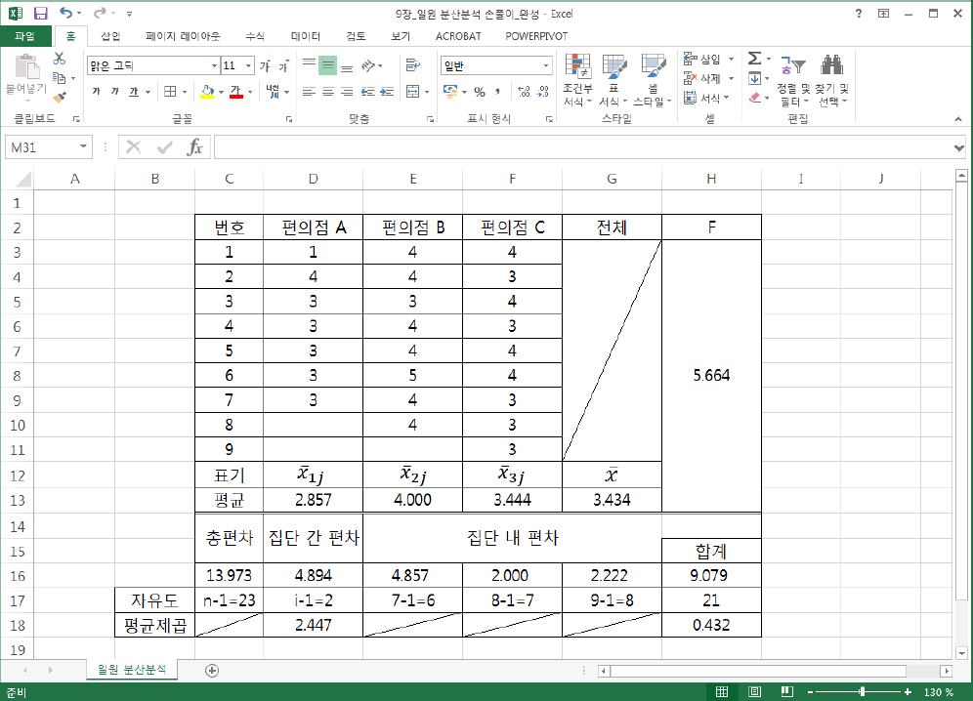
일원 분산분석의 결과 해석 (Excel 계산 결과)

Slide 32
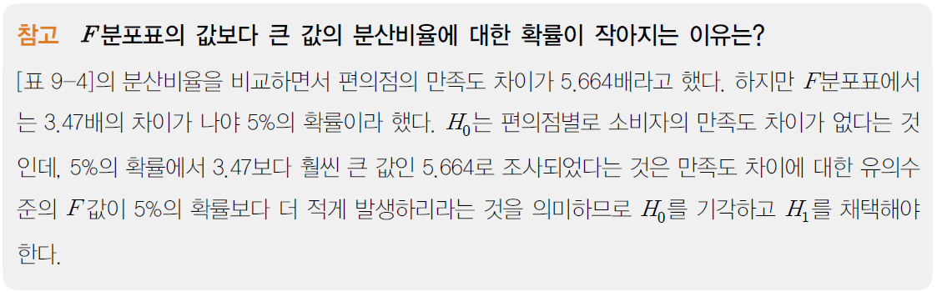
일원 분산분석의 결과 해석

Slide 33
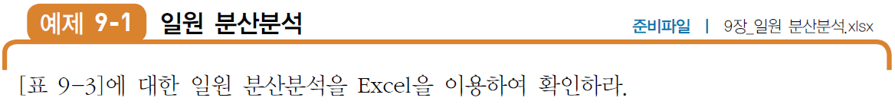
일원 분산분석

Slide 34
01 단순회귀분석
:: Keywords 단순회귀분석 | 독립변수 | 종속변수 | 최소자승법

Slide 35
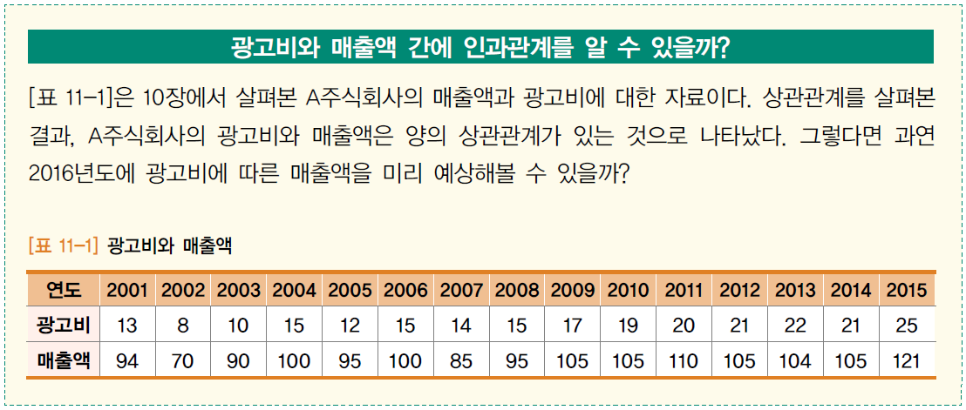
회귀분석

Slide 36
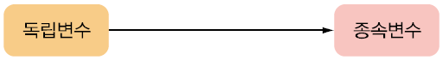
회귀분석
독립변수(dependent variable)
연구나 조사의 연구모델에서 변수에 일어나는 현상을 설명하거나 원인이 되어
다른 변수에 영향을 주는 변수
종속변수(independent variable)
연구나 조사의 연구모델에서 설명되거나 결과가 되어 다른 변수로부터 영향을
받는 변수

Slide 37
단순회귀분석의 개념과 특징
단순회귀분석(simple regression analysis)
독립변수 X 가 종속변수 Y 에 미치는 영향을 회귀식(회귀방정식)을 이용하여
분석하는 방법
회귀식을 이용하여 변수 X 를 원인으로 Y 가 어떻게 될지를 추정하거나
설명하는 것을 목적으로 함.

Slide 38
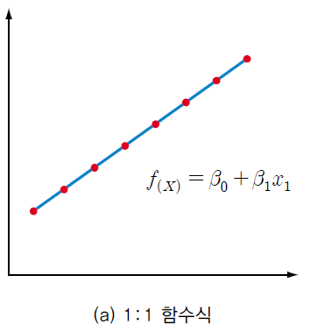
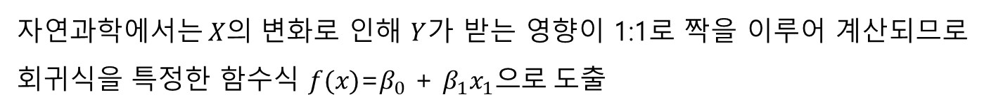
단순회귀분석의 개념과 특징
자연과학에서는$X$의 변화로 인해 $Y$가 받는 영향이 1:1로 짝을 이루어 계산되므로 회귀식을 특정한 함수식 $f(x)$=$β_{0}$ + $β_{1}x_{1}으로 도출$

Slide 39
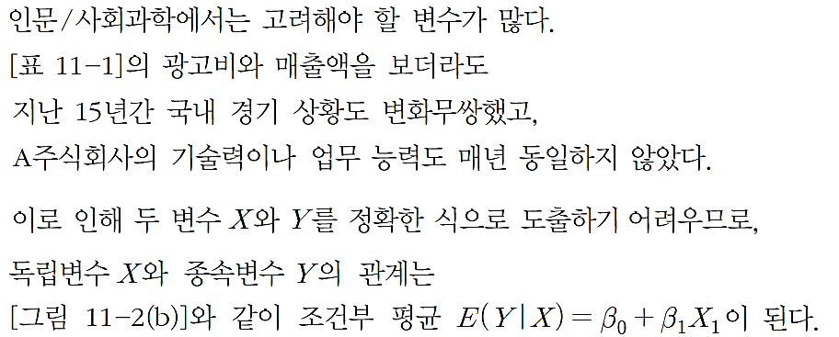
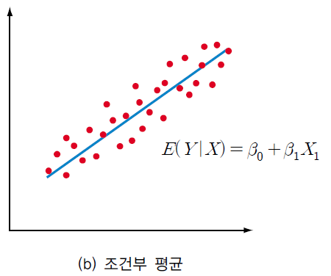
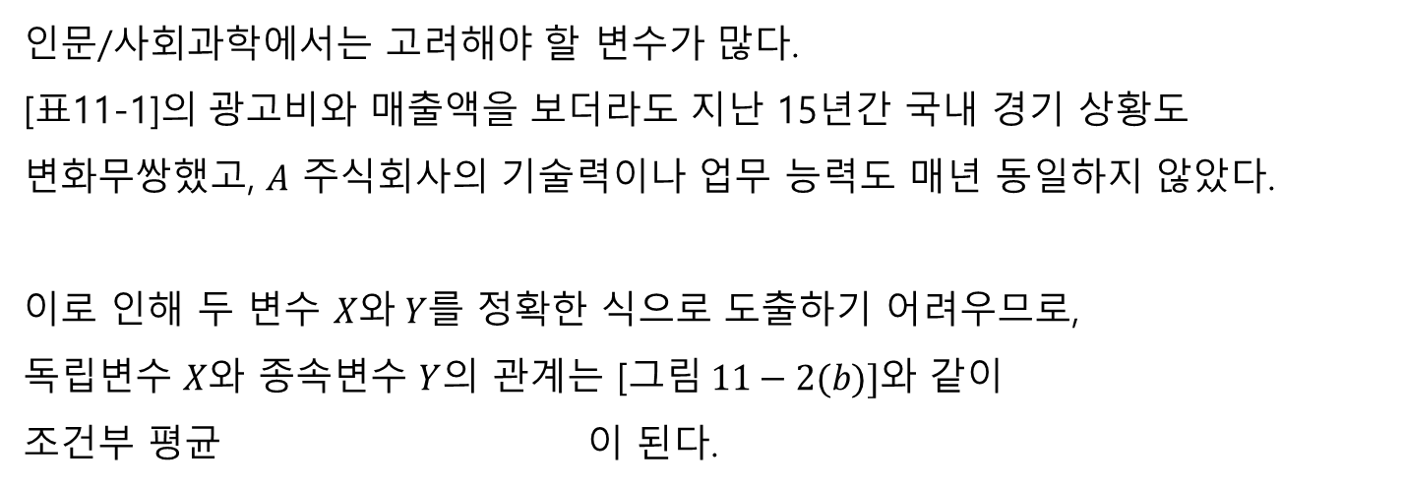
단순회귀분석의 개념과 특징
인문/사회과학에서는 고려해야 할 변수가 많다.
[표11-1]의 광고비와 매출액을 보더라도 지난 15년간 국내 경기 상황도 변화무쌍했고, $A$ 주식회사의 기술력이나 업무 능력도 매년 동일하지 않았다.
이로 인해 두 변수 $X$와$Y$를 정확한 식으로 도출하기 어려우므로,
독립변수 $X$와 종속변수 $Y$의 관계는 [$그림 11−2(b)]$와 같이 조건부 평균 이 된다.

Slide 40
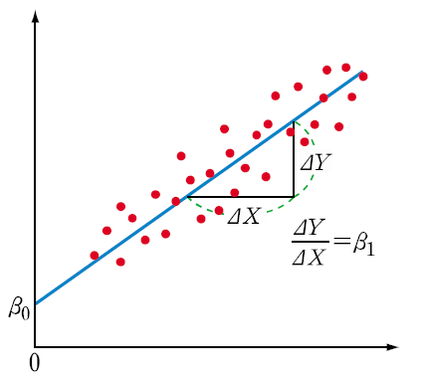
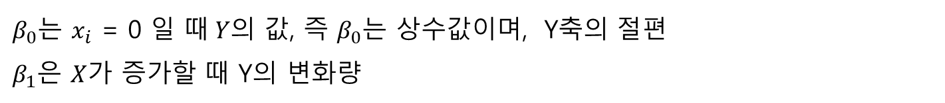

단순회귀분석의 개념과 특징
$β_{0}$는 $x_{i}$ = 0 일 때$Y$의 값, 즉 $β_{0}$는 상수값이며, Y축의 절편
$β_{1}$은 $X$가 증가할 때 Y의 변화량
그래프에서 $β_{1}$은$\frac{∆Y}{∆X}$이므로 회귀선의 기울기를 나타낸다.

Slide 41
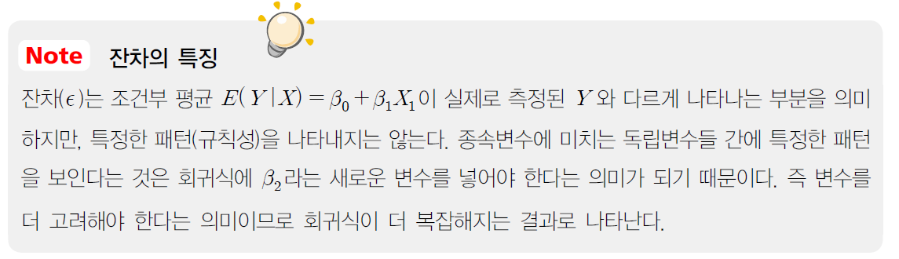

단순회귀분석의 개념과 특징
잔차(residual)
실제 데이터를 측정하다 보면 독립변수에 따라 종속변수의 변화하는 정도가 다르게 나타나는 경우가 있는데, 이러한 개별 측정치들 간에 차이
잔차를 포함하는 확률적 회귀모형은
Y= $β_{0}+β_{1}$ $X_{1}+ε$

Slide 42
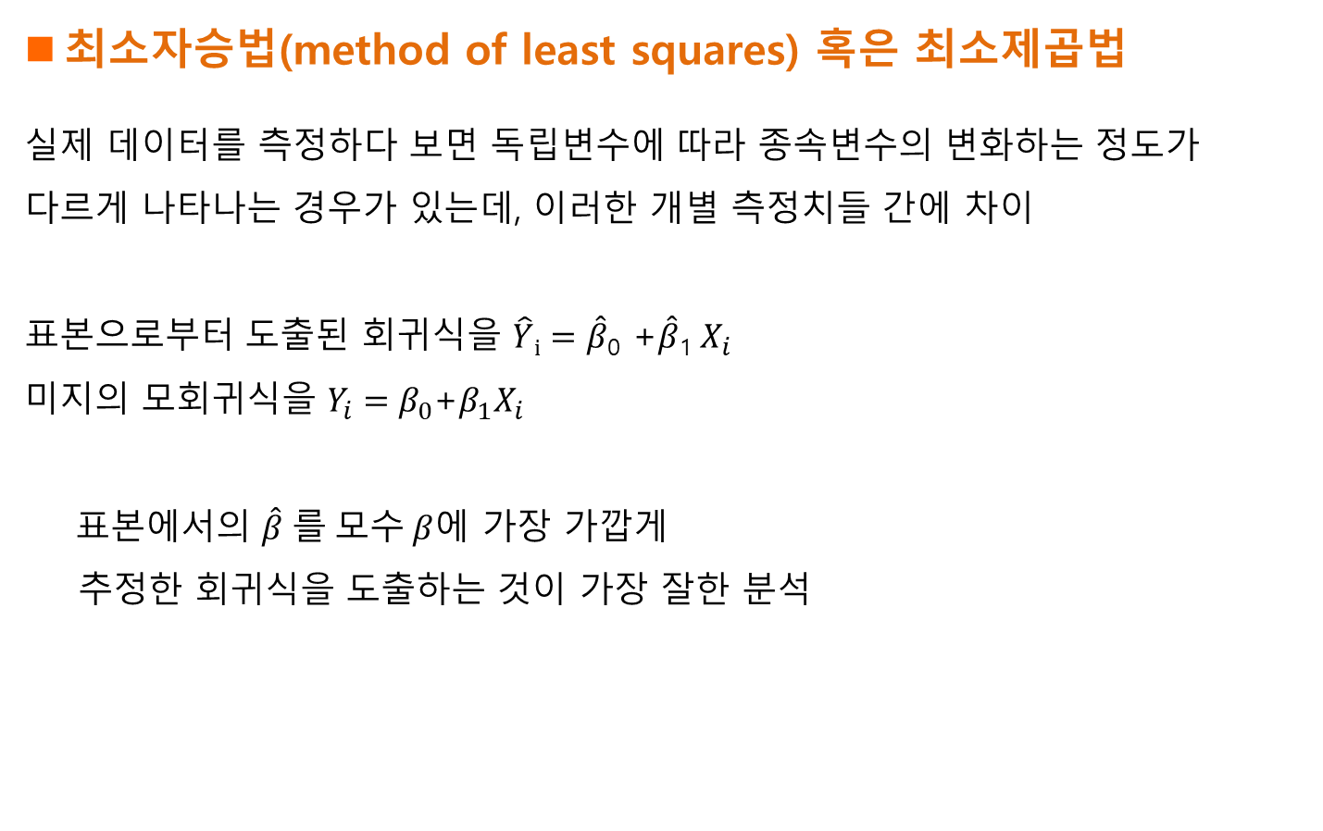
최소자승법
최소자승법(method of least squares) 혹은 최소제곱법
실제 데이터를 측정하다 보면 독립변수에 따라 종속변수의 변화하는 정도가 다르게 나타나는 경우가 있는데, 이러한 개별 측정치들 간에 차이
표본으로부터 도출된 회귀식을 $\hat{Y}i=\hat{β}$₀ +$\hat{β}$₁$X_{i}$
미지의 모회귀식을 $Y_{i}=β_{0}$+$β_{1}X_{i}$
표본에서의 $\hat{β} 를 모수 β$에 가장 가깝게 추정한 회귀식을 도출하는 것이 가장 잘한 분석

Slide 43
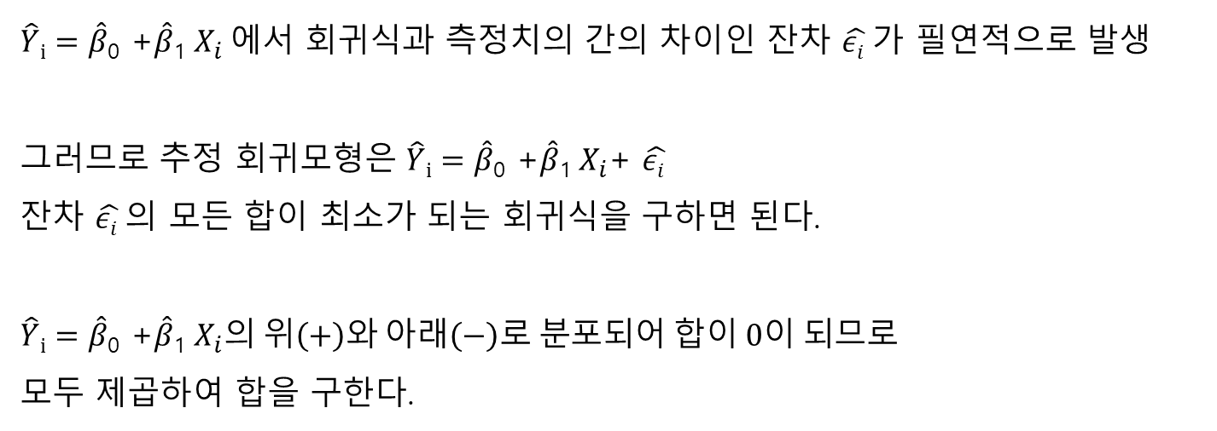
최소자승법
$\hat{Y}i=\hat{β}$₀ +$\hat{β}$₁$X_{i}$ 에서 회귀식과 측정치의 간의 차이인 잔차 $\hat{εi }$가 필연적으로 발생
그러므로 추정 회귀모형은 $\hat{Y}i=\hat{β}$₀ +$\hat{β}$₁$X_{i}$+ $\hat{εi }$
잔차 $\hat{εi }$의 모든 합이 최소가 되는 회귀식을 구하면 된다.
$\hat{Y}i=\hat{β}$₀ +$\hat{β}$₁$X_{i}의 위\left(+\right)와 아래\left(−\right)로 분포되어 합이 0이 되므로$
모두 제곱하여 합을 구한다.

Slide 44
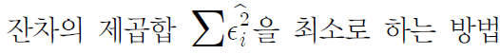
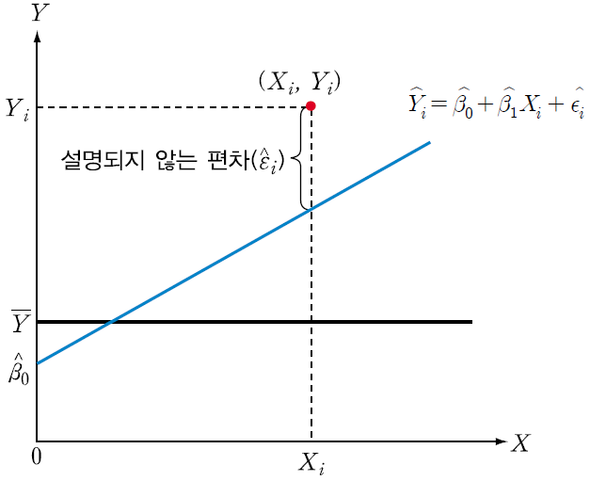
최소자승법
최소자승법(method of least squares)
잔차의 제곱합 을 최소로 하는 방법
:
를 통해 구해진

Slide 45
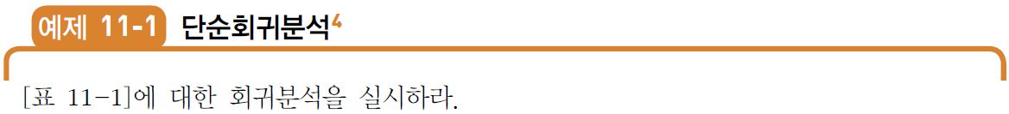
단순회귀분석

Slide 46
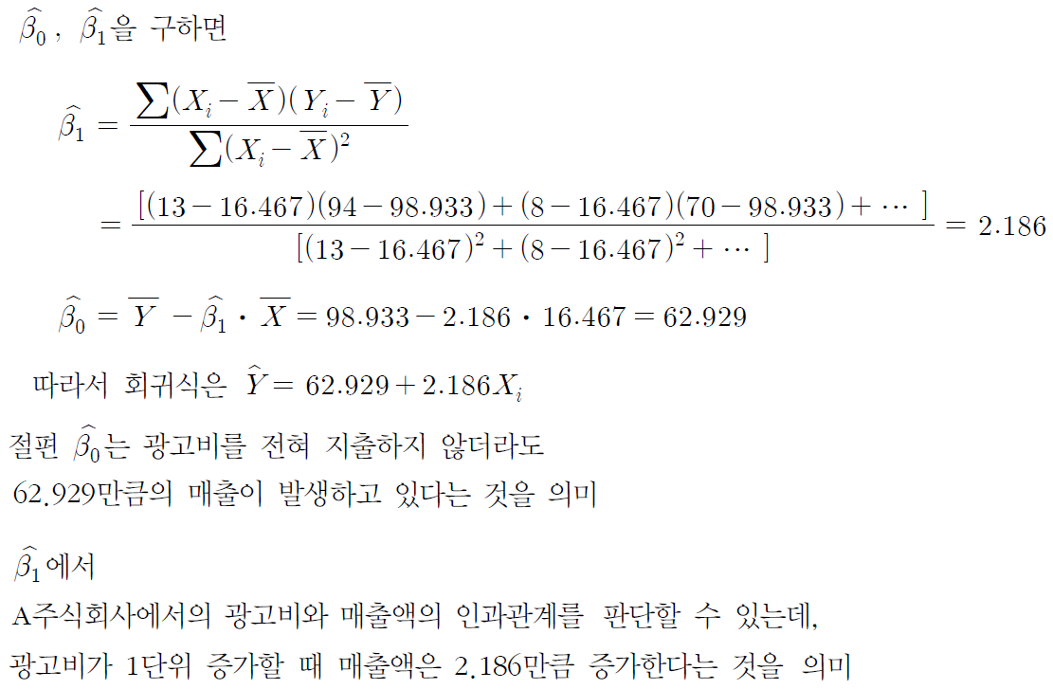
단순회귀분석 (예제 풀이)
$\hat{β}$₀ , $\hat{β}$₁ 을 구하면
따라서 회귀식은 $\hat{Y}=62.929+2.186 X_{i}$

Slide 47
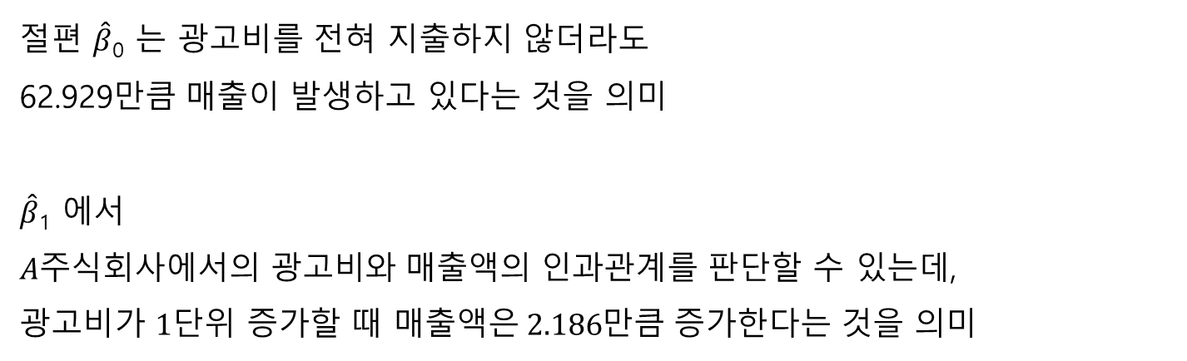
단순회귀분석 (예제 풀이)
절편 $\hat{β}$₀ 는 광고비를 전혀 지출하지 않더라도
62.929만큼 매출이 발생하고 있다는 것을 의미
$\hat{β}$₁ 에서
$A$주식회사에서의 광고비와 매출액의 인과관계를 판단할 수 있는데,
광고비가 $1$단위 증가할 때 매출액은$2.186$만큼 증가한다는 것을 의미

Slide 48
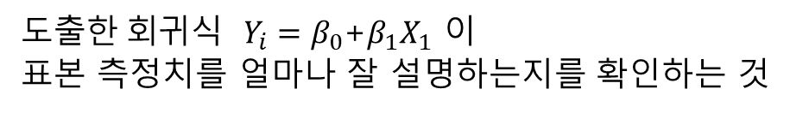
적합도 검정과 분산분석
적합도 검정(goodness-of-fit test)
${도출한 회귀식 Y}_{i}=β_{0}$+$β_{1}X_{1 }이$
표본 측정치를 얼마나 잘 설명하는지를 확인하는 것

Slide 49
적합도 검정과 분산분석
표본에 대한 회귀선의 설명력 ($R2$)
추정된 회귀식이 어느 정도 측정치들과 일치하는지의 정도
설명력은 0~1까지의 숫자로 나타내거나
몇 %의 설명력을 가지는지 확률로 표현

Slide 50


적합도 검정과 분산분석
$$R^{2}의 값은 1에 근접할수록$$
회귀선이 측정치를 잘 반영하고 있다고 할 수 있다.

Slide 51




적합도 검정과 분산분석
$$R^{2}은 결정계수라고도 하며$$
$$\frac{회귀 제곱합(SSR)}{총제곱합(SST)}$$
$$결정계수 R^{2}=$$

Slide 52


적합도 검정과 분산분석
분산분석
회귀분석에서 분산분석이 등장하는 이유는
총편차를 분해하는 과정이 분산분석과 동일하기 때문
각 제곱합 $SST, SSR, SSE$를 구한 후에는
분산분석에서의 평균제곱을 구하기 위해 각각의 자유도를 알아야 한다.
$$SST 의 자유도 : n−1$$
$$SSR 의 자유도 : 1$$
$$SSE 의 자유도 : n−2$$

Slide 53

적합도 검정과 분산분석

Slide 54



적합도 검정과 분산분석
분산비율 $F$값을 알기 위해
총 제곱합의 구성 부분인 오차 제곱합과 회귀 제곱합을 각각의 자유도로 나누면
평균 오차제곱($Mean Sauare Error: MSE$) 과
평균 회기제곱($Mean Sauare Regerssion: MSR$)을 구할 수 있다.
회귀와 잔차에 대한 분산비율 $F$는

Slide 55

단순회귀분석

Slide 56



단순회귀분석 (예제 풀이)
$$총제곱합 SST, 회귀 제곱합 SSR, 오차 제곱합 SSE를 구하면$$

Slide 57





단순회귀분석 (예제 풀이)
$$결정계수 R^{2} 을 구하면$$
$$회귀식은 78.8\%의 설명력을 가진다.$$
$$분산비율 F를 구하면$$

Slide 58

유의성 검정과 회귀계수의 신뢰구간
회귀식의 설명력에 대한 검정을 한 후, 표본을 설명하는 회귀식이 유의한지를 확인하는 과정이 필요
회귀식의 유의성 검정
단순회기분석에서 회귀식 $\hat{Y }=62.929+2.186X_{i}$에 대하여
$F$검정을 통해 회귀식의 유의성을 검정
회귀와 잔차에 대한 분산비율 F 값을 계산해서 F 분포표의 값보다 더 크면 귀무가설을 기각하고 대립가설을 채택

Slide 59

유의성 검정과 회귀계수의 신뢰구간

Slide 60

유의성 검정 (예제 풀이_회귀식)

Slide 61


유의성 검정 (예제 풀이)
$$회귀식에 대한 유의성을 검정하기 위해 회귀식에 대한 가설을 수립니다.$$
$H_{0}$: 회귀식이 유의하지 않다.
$H_{1}$ : 회귀식이 유의하다.
$분산비율이 F=48.438이고, F분포표에서$ $F_{(1.13)}=4.67$
$F$값이 임계치보다 크므로 귀무가설을 기각하고 대립가설을 채택한다.
따라서 회귀식은 유의

Slide 62



유의성 검정과 회귀계수의 신뢰구간
회귀계수 $β_{0},{ β}_{1}$의 유의성
$표본에서 도출한 회귀식\hat{Y}i=\hat{β}\text{0}\text{ +}\hat{β}\text{1} X_{i} 에서 \hat{β}$₀ 는
회귀선의 절편, $\hat{β}\text{1}$은 기울기를 의미
회귀계수 $\hat{β}\text{0} 과 \hat{β}\text{1}$ 를 검정한다는 의미는
표본에서 도출한 회귀식이 의미를 가지는지 아닌지의 여부를 판단하는 것
아무런 의미가 없다면 $\hat{β}\text{0}$ = 0 또는 $\hat{β}\text{1}$ = 0 으로 가설을 수립
반면, 유의미한 역할을 한다면 영향력이 0이 아니라는 의미에서
$\hat{β}\text{0}$ $≠$ 0 또는 $\hat{β}\text{1}$ $≠$0 으로 가설을 수립

Slide 63


유의성 검정과 회귀계수의 신뢰구간
가설이 수립되면 $\hat{β}\text{0}$ 와 $\hat{β}\text{1}$에 대한 검정통계량을 계산한다.

Slide 64

유의성 검정 (예제 풀이_회귀계수)

Slide 65



유의성 검정 (예제 풀이_회귀계수)
$β_{0}, β_{1}의 유의성을 검정하기 위해 \hat{β}\text{0}$ 와 $\hat{β}\text{1}$에 대한 가설을 수립한다.
이므로
와 를 구하면

Slide 66


유의성 검정 (예제 풀이_회귀계수)
$\hat{β}\text{0}$ 와 $\hat{β}\text{1}$에 대한 $t_{n}−2의 검정통계량을 구하면$
$그러므로 \hat{β}\text{0}$ 와 $\hat{β}\text{1} 모두 귀무가설을 기각하고 대립가설을 채택$

Slide 67

단순회귀분석 (예제 Excel 풀이)

Slide 68
02 다중회귀분석

Slide 69

다중회귀분석의 개념과 특징
다중회귀분석(multiple regression analysis)
종속변수에 영향을 미치는 독립변수가 여러 개인 경우에 실시하는 회귀분석

Slide 70


다중회귀분석의 개념과 특징
다중회귀모형에서 독립변수의 개수가 $i$개라면
$$X_{i} 와 각 독립변수에서의 측정치 개수를 j로 구분하여 설명할 수 있다.$$
다중회귀모형의 회귀식은
개별 측정치들 사이의 차이인 잔차를 회귀식에 반영한 확률적 회귀모형은

Slide 71

다중회귀분석의 개념과 특징

Slide 72


다중회귀분석의 회귀계수 계산
다중회귀분석에서 회귀계수 ${\hat{β}}_{i}를 계산하는 방법은$
독립변수의 수가 늘었다는 것 외에는 단순회귀분석과 동일
를 뺀
의 나머지
를 최소로 하는 최소자승법을 사용

Slide 73


적합도 검정과 분산분석
적합도 검정
도출한 회귀식이 어느 정도 측정치들을 설명하는지를 나타냄
다중회귀분석에서 결정계수는
독립변수가 $i$개로 늘어나기 때문에
독립변수의 개수가 늘어나는 만큼 $R^{2}$이 변화하는 정도를 수정해야 한다.

Slide 74



적합도 검정과 분산분석
수정된 $R^{2}$($adiusted$ $R^{2}$)은
$R^{2}$이 변화하는 정도를 반영하면서 각 자유도로 나누어 불편추정량을 계산
수정된 $R^{2}$

Slide 75



적합도 검정과 분산분석
분산분석
다중회귀분석도 총편차를 분해하는 과정이 분산분석과 동일
각 제곱합 $SST, SSR, SSE$를 구한 후에는
분산분석에서의 평균제곱을 구하기 위해 각각의 자유도를 알아야 한다.

Slide 76

적합도 검정과 분산분석
평균오차제곱$(MSE)$과 평균 회귀제곱$(MSR)$은
회귀와 잔차에 대한 분산비율 $F$는

Slide 77

다중회귀분석

Slide 78


다중회귀분석 (예제 풀이)
총 제곱합 $SST,$회귀 제곱합 $SSR,$오차 제곱합 $SSE$를 구하면
결정계수 $R^{2}를 구하면$

Slide 79


다중회귀분석 (예제 풀이)
$$R^{2}을 불편추정량으로 변경하기 위하여 수정된 R^{2}을 계산해야 한다.$$
$$따라서 회귀식은 34.9\%의 설명력을 가진다.$$
$$분산비율 F을 구하면$$

Slide 80



유의성 검정과 회귀계수의 신뢰구간
회귀식의 유의성 검정
$다중회기분석에서 회기식 \hat{Y}=3.514+0.269X_{1}+0.211X_{2}$+$0.162X_{3}에 대해$
F검정을 통해 회귀식의 유의성을 검정해야 한다.
회귀식의 유의성을 검정하는 방법은
회귀와 잔차에 대한 분산비율 $F$값을 계산해서
$F$분포표의 값보다 더 크다면 귀무가설을 기각하고 대립가설을 채택하는 것

Slide 81

유의성 검정과 회귀계수의 신뢰구간

Slide 82


유의성 검정과 회귀계수의 신뢰구간 (예제 풀이)
회기식에 대한 유의성을 검정하기 위해 회귀식에 대한 가설을 수립한다.
분산비율이 $F$=15.084이고, F분포표에서 $F_{(3.76)}=2.72$
$F$값이 임계치보다 크므로,
귀무가설을 기각하고 대립가설을 채택
따라서 회귀식은 유의하다.

Slide 83


유의성 검정과 회귀계수의 신뢰구간
회귀계수의 신뢰구간
표본에서 도출한 회귀식 $\hat{Y}={\hat{β}}_{0}+{\hat{β}}_{1}X_{1j}+ ∙∙∙$ +${\hat{β}}_{i}X_{ij}$ + ${\hat{ε}}_{i}에서$
$${\hat{β}}_{i}는\sum{{\hat{ε}}_{i}=0인 경우를 유의한 경우로 가설을 수립하면}$$
가설이 수립되면 ${\hat{β}}_{i}$에 대한 검정통계량을 계산한다.

Slide 84

다중회귀분석

